Slide 1
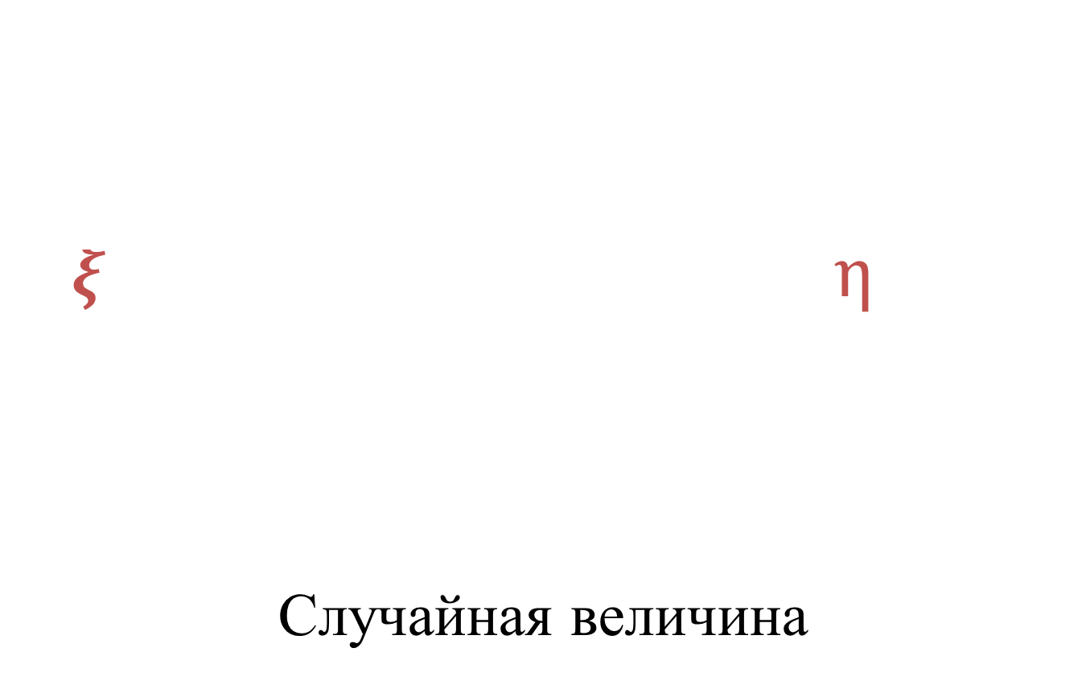
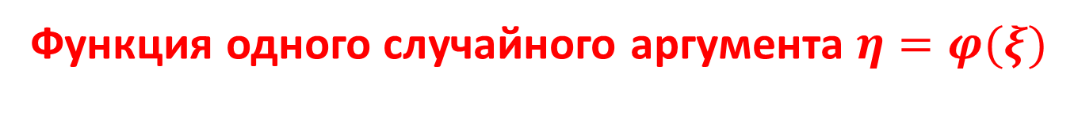

Функция одного случайного аргумента $η=φ(ξ)$
$ξ$ $η$
Случайная величина
$$η=φ(ξ)$$

Slide 2
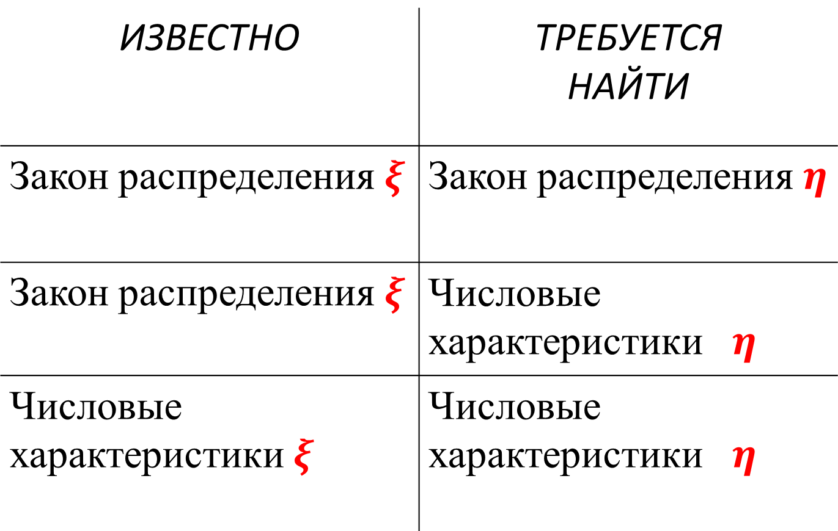
Функция одного случайного аргумента $η=φ(ξ)$
Решаемые задачи:
ИЗВЕСТНО | ТРЕБУЕТСЯ НАЙТИ
Закон распределения $ξ$ | Закон распределения $η$
Закон распределения $ξ$ | Числовые характеристики $η$
Числовые характеристики $ξ$ | Числовые характеристики $η$

Slide 3
$$η=φ(ξ)$$
$Аргумент ξ$ $−$ дискретная случайная величина

Slide 4

Повторяющиеся значения объединены, их вероятности просуммированы, разные значения $y_{i}^{∗}$ располагают в возрастающем порядке.
ПОЛУЧЕННЫЙ РЯД – ЗАКОН РАСПРЕДЕЛЕНИЯ ДЛЯ $η=φ(ξ)$

Slide 5



Числовые характеристики $η=φ(ξ)$
$Аргумент ξ$ $−$ дискретная случайная величина с известным законом распределения
МАТЕМАТИЧЕСКОЕ ОЖИДАНИЕ
$M_{η}$= $\sum_{k}{y_{k}^{∗}∙p_{k}^{∗}=}$ $\sum_{i}{y_{i}^{}∙p_{i}^{}=}$
=$\sum_{i}{φ\left(x_{i}^{}\right)∙p_{i}^{}}$
$M_{η}$=$\sum_{i}{φ\left(x_{i}^{}\right)∙p_{i}^{}}$

Slide 6

Числовые характеристики $η=φ(ξ)$
$Аргумент ξ$ $−$ дискретная случайная величина с известным законом распределения
ДИСПЕРСИЯ
$D_{η}$= $\sum_{k}{{\left(y_{k}^{∗}\right)}^{2}∙p_{k}^{∗}−{M_{η}}^{2}}$
$D_{η}$=$\sum_{i}{{\left(φ\left(x_{i}^{}\right)\right)}^{2}∙p_{i}^{}}$ $−$ ${M_{η}}^{2}$

Slide 7

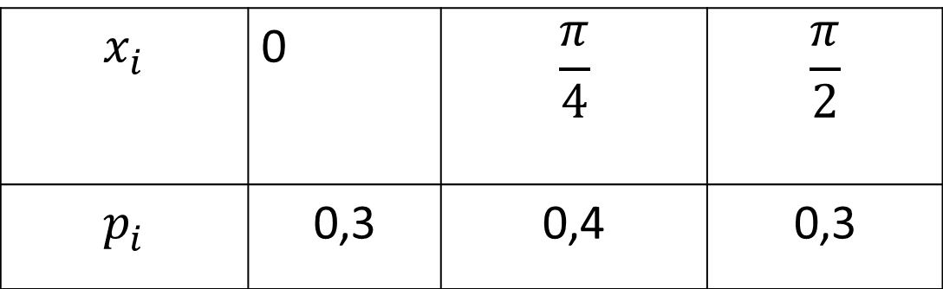
Числовые характеристики $η=φ(ξ)$
$$ПРИМЕР$$
ДАН РЯД РАСПРЕДЕЛЕНИЯ $ξ$.
НАЙТИ МАТЕМАТИЧЕСКОЕ ОЖИДАНИЕ И ДИСПЕРСИЮ $η={SIN}^{2} (ξ)$
$$x_{i}^{}$$ | 0 | $$\frac{π}{4}$$ | $$\frac{π}{2}$$
$$p_{i}^{}$$ | 0,3 | 0,4 | 0,3

Slide 8


Известно математическое ожидание и дисперсия и дисперсия$ξ$ .
Найти математическое ожидание и дисперсию функции $η=aξ+b$
$M_{η}=aM_{ξ}+b$
$D_{η}$ =$a^{2}D_{ξ}$

Slide 9

ПРИМЕР.
Математическое ожидание $M_{ξ}$=2 и дисперсия и дисперсия${ D}_{ξ}=4$ .
Найти математическое ожидание и дисперсию функции $η=−2ξ+3$

Slide 10
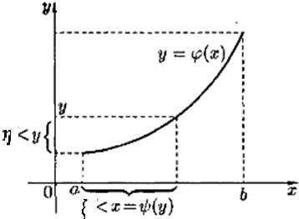
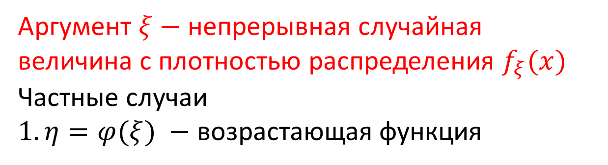
Аргумент $ξ$ $−$ непрерывная случайная величина с плотностью распределения $f_{ξ}(x)$
Частные случаи
$1. η=φ(ξ)$ $−$ возрастающая функция

Slide 11
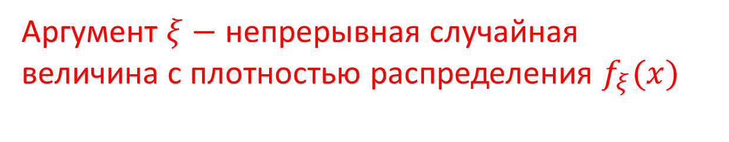
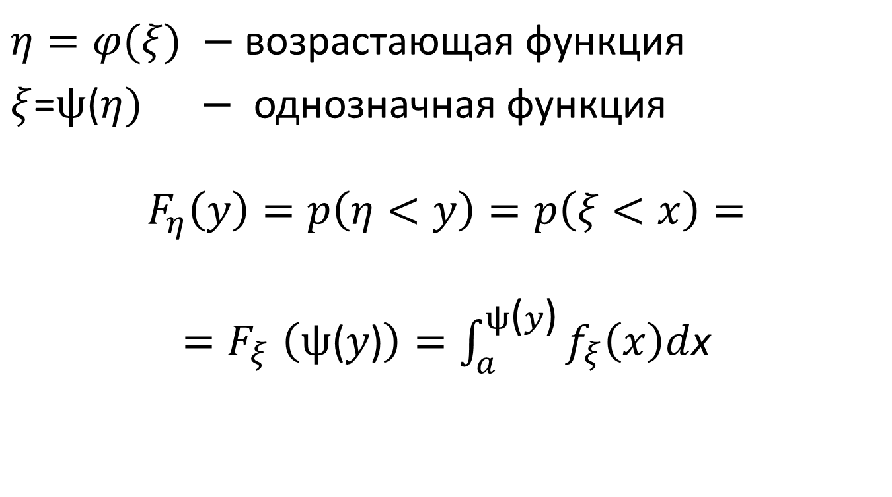
Аргумент $ξ$ $−$ непрерывная случайная величина с плотностью распределения $f_{ξ}(x)$
$η=φ(ξ)$ $−$ возрастающая функция
$ξ$=$ψ\text{(}η) −$ однозначная функция
$$F_{η}\left(y\right)=p\left(η<y\right)=p\left(ξ<x\right)=$$
${=F}_{ξ}\left(ψ\text{(}y\text{)}\right)=\int_{a}^{ψ\text{(}y\text{)}}{f_{ξ}\left(x\right)d}$x

Slide 12
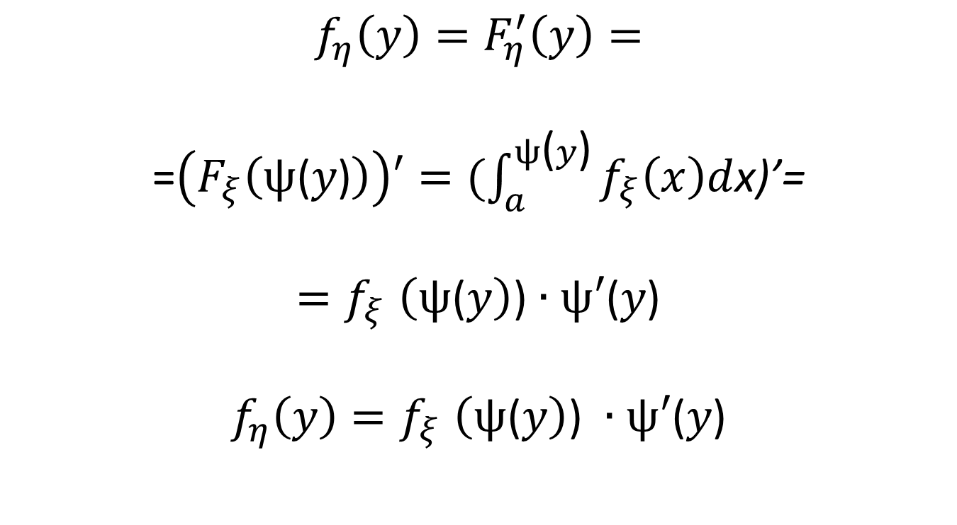
Аргумент $ξ$ $−$ непрерывная случайная величина с плотностью распределения $f_{ξ}(x)$
$${f_{η}\left(y\right)=F}_{η}^{′}\left(y\right)=$$
=$\left(F_{ξ}\left(ψ\text{(}y\text{)}\right)\right)′=(\int_{a}^{ψ\text{(}y\text{)}}{f_{ξ}\left(x\right)d}$x)’=
${=f}_{ξ}\left(ψ\text{(}y\right)$) $∙ψ′\text{(}y\text{)}$
$$f_{η}\left(y\right){=f}_{ξ}\left(ψ\text{(}y\right)\text{)} ∙ψ′\text{(}y\text{)}$$

Slide 13
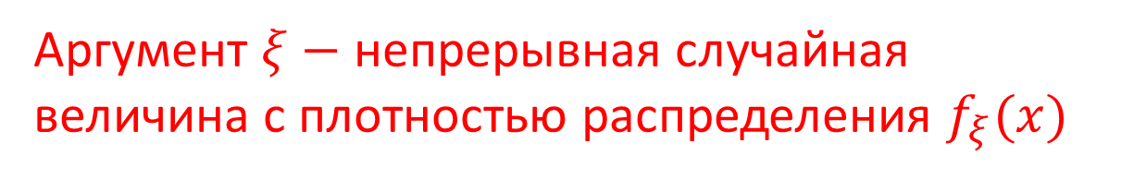
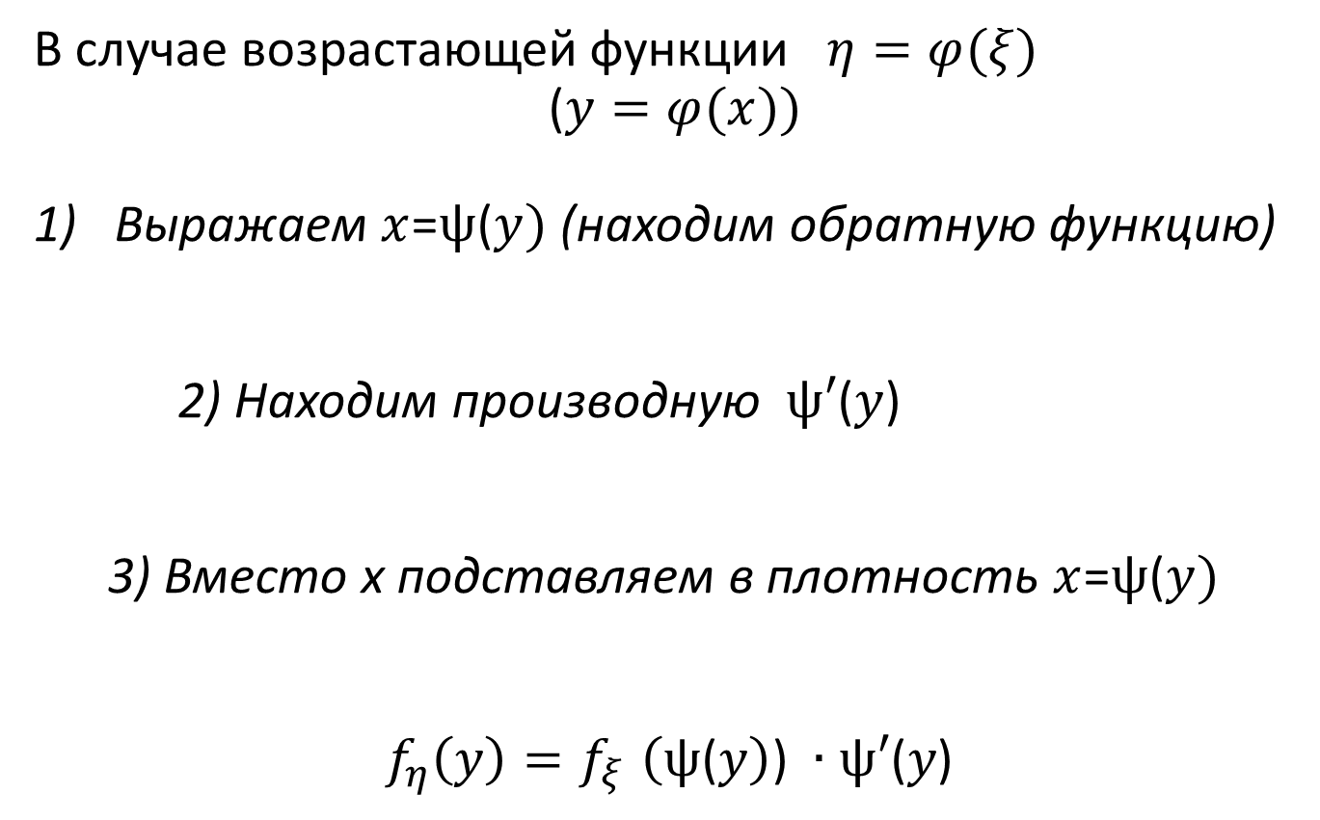
Аргумент $ξ$ $−$ непрерывная случайная величина с плотностью распределения $f_{ξ}(x)$
В случае возрастающей функции $η=φ(ξ)$
($y=φ(x))$
Выражаем $x$=$ψ\text{(}y)$(находим обратную функцию)
2) Находим производную $ψ′\text{(}y\text{)}$
3) Вместо x подставляем в плотность $x$=$ψ\text{(}y)$
$$f_{η}\left(y\right){=f}_{ξ}\left(ψ\text{(}y\right)\text{)} ∙ψ′\text{(}y\text{)}$$

Slide 14
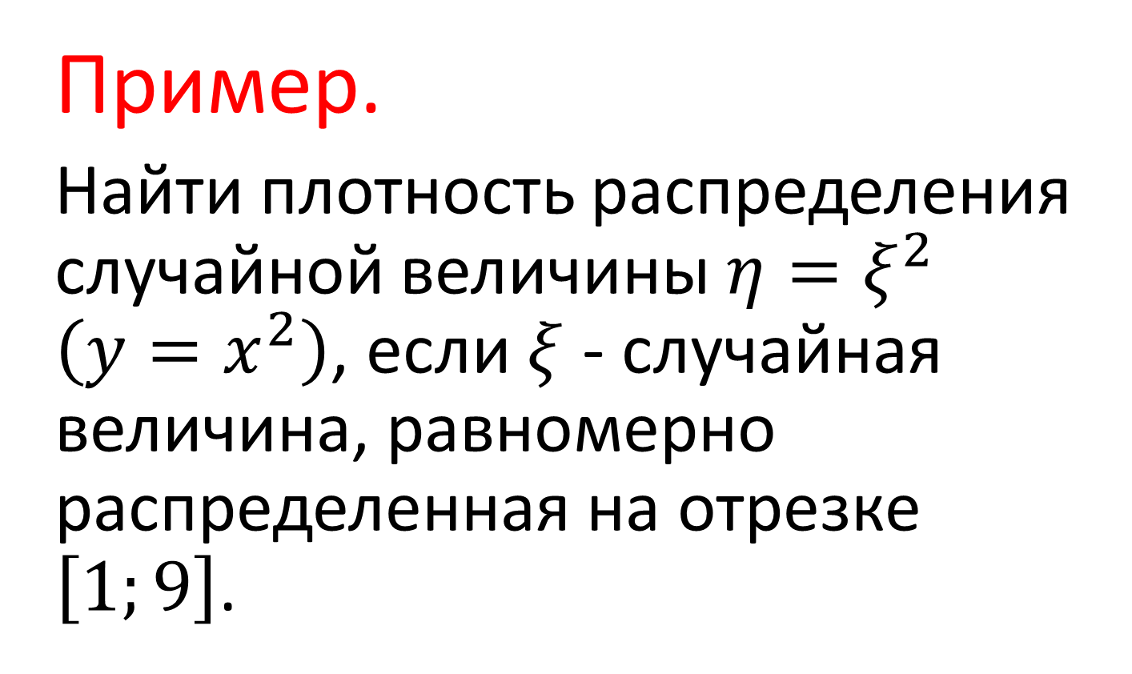
Пример.
Найти плотность распределения случайной величины $η=ξ^{2}$ $\left(y=x^{2}\right)$, если $ξ$ ‑ случайная величина, равномерно распределенная на отрезке $\left[1;9\right]$.

Slide 15
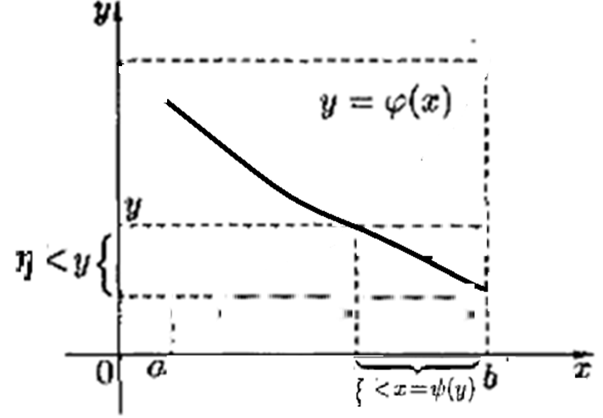
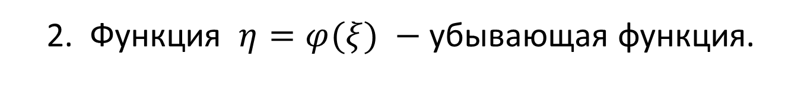
2. Функция $η=φ(ξ) −$убывающая функция.

Slide 16


Функция$η=φ(ξ) −$убывающая функция
$ξ$=$ψ\text{(}η) −$ однозначная функция
$$F_{η}\left(y\right)=p\left(η<y\right)=p\left(x<ξ<b\right)=$$
$=\int_{ψ\text{(}y)}^{b}{f_{ξ}\left(x\right)d}$x

Slide 17

Аргумент $ξ$ $−$ непрерывная случайная величина с плотностью распределения $f_{ξ}(x)$
$${f_{η}\left(y\right)=F}_{η}^{′}\left(y\right)=$$
=$(\int_{ψ\text{(}y)}^{b}{f_{ξ}\left(x\right)d}\text{x}$)’=
${=−f}_{ξ}\left(ψ\text{(}y\right)$) $∙ψ′\text{(}y\text{)}$
$$f_{η}\left(y\right){=−f}_{ξ}\left(ψ\text{(}y\right)\text{)} ∙ψ′\text{(}y\text{)}$$

Slide 18
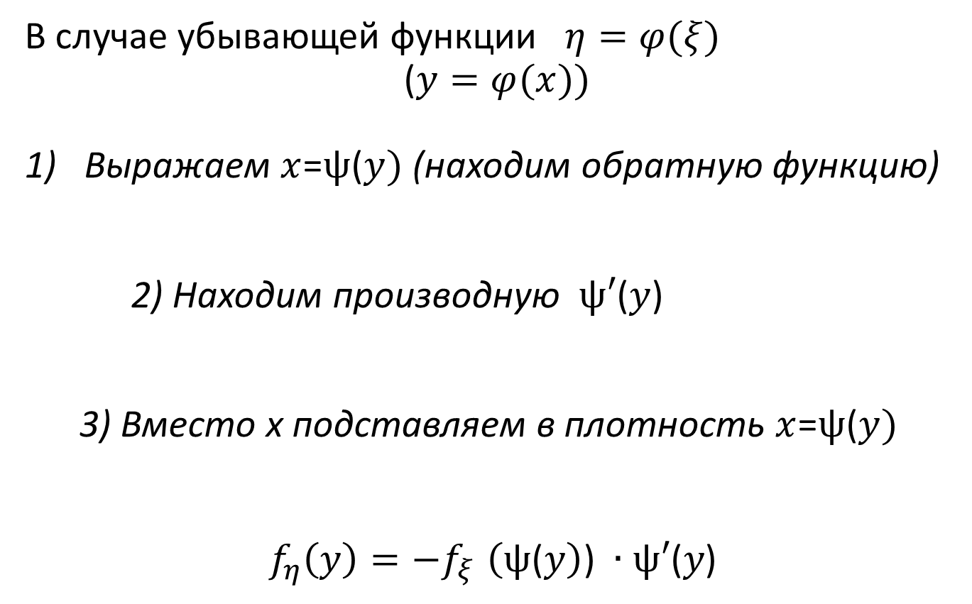
Аргумент $ξ$ $−$ непрерывная случайная величина с плотностью распределения $f_{ξ}(x)$
В случае убывающей функции $η=φ(ξ)$
($y=φ(x))$
Выражаем $x$=$ψ\text{(}y)$(находим обратную функцию)
2) Находим производную $ψ′\text{(}y\text{)}$
3) Вместо x подставляем в плотность $x$=$ψ\text{(}y)$
$$f_{η}\left(y\right){=−f}_{ξ}\left(ψ\text{(}y\right)\text{)} ∙ψ′\text{(}y\text{)}$$

Slide 19

Пример.
Найти плотность распределения случайной величины $η=ξ^{2}$ $\left(y=x^{2}\right)$, если $ξ$ ‑ случайная величина, равномерно распределенная на отрезке $\left[−4;−1\right]$.

Slide 20
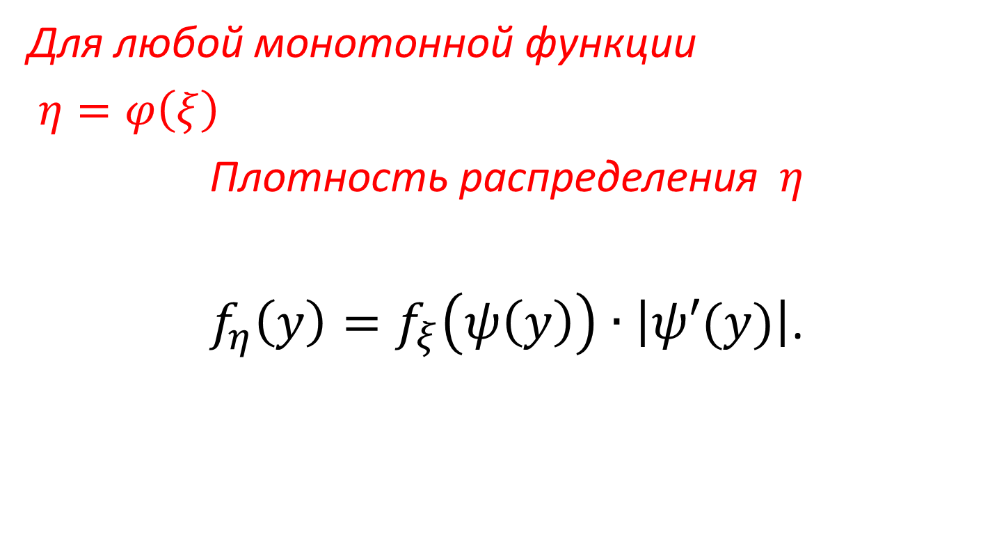
Для любой монотонной функции
$η=φ\left(ξ\right)$
Плотность распределения $η$
$f_{η}\left(y\right)=f_{ξ}\left(ψ\left(y\right)\right)∙\left|ψ′(y)\right|$.

Slide 21
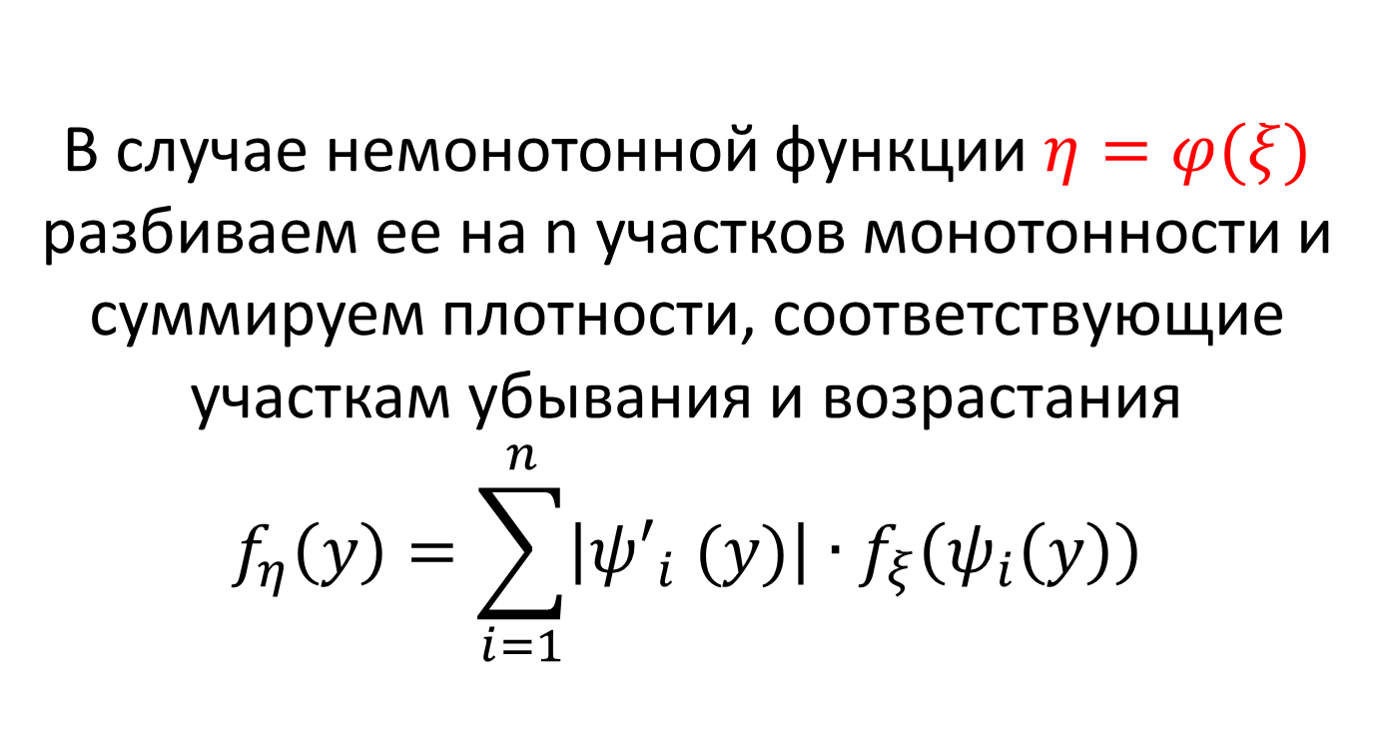
В случае немонотонной функции $η=φ(ξ)$ разбиваем ее на n участков монотонности и суммируем плотности, соответствующие участкам убывания и возрастания
$$f_{η}\left(y\right)={\sum_{i=1}^{n}{\left|{ψ′}_{i} (y)\right|}∙f}_{ξ}\left(ψ_{i}\left(y\right)\right)$$

Slide 22


Числовые характеристики $η=φ(ξ)$
$Аргумент ξ$ $−$ непрерывная случайная величина с известным законом распределения
МАТЕМАТИЧЕСКОЕ ОЖИДАНИЕ
$M_{η}$= $M(φ\left(ξ\right) \text{)=}\int_{−∞}^{∞}{y∙f_{η}\left(y\right)dy}$=
$$\text{=}\int_{−∞}^{∞}{φ(x)∙f_{ξ}\left(x\right)dx}$$
$M_{η}$=$\int_{−∞}^{∞}{φ(x)∙f_{ξ}\left(x\right)dx}$

Slide 23

Числовые характеристики $η=φ(ξ)$
$Аргумент ξ$ $−$ непрерывная случайная величина с известным законом распределения
Дисперсия
$D_{η}$=$\int_{−∞}^{∞}{φ\left(x\right)∙f_{ξ}\left(x\right)dx−{M_{η}}^{2}}$

Slide 24
Числовые характеристики
Пример.

Slide 25
Известно математическое ожидание и дисперсия и дисперсия$ξ$ .
Найти математическое ожидание и дисперсию функции $η=aξ+b$
$M_{η}=aM_{ξ}+b$
$D_{η}$ =$a^{2}D_{ξ}$

Slide 26

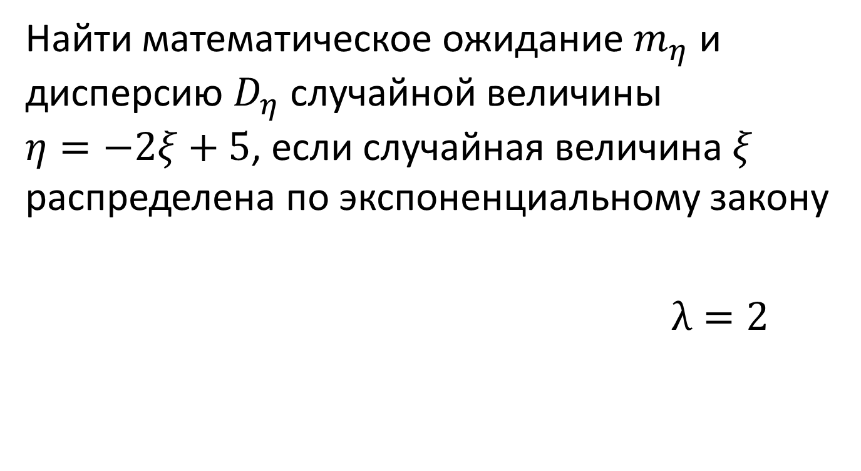

Линейная функция одного аргумента $η=aξ+b$
Найти математическое ожидание $m_{η}$ и дисперсию $D_{η}$ случайной величины $η=−2ξ+5$, если случайная величина $ξ$ распределена по экспоненциальному закону
$λ=2$

